Slide 1

Одеський національний медичний університет
Кафедра Організації та економіки фармації з післядипломною підготовкою
Фармацевтичний менеджмент та маркетинг
Лекція 1.
Теоретичні основи менеджменту.
Лектор: ст.викладач
Ящук Ірина Сергіївна
Одеса 2025

Slide 2
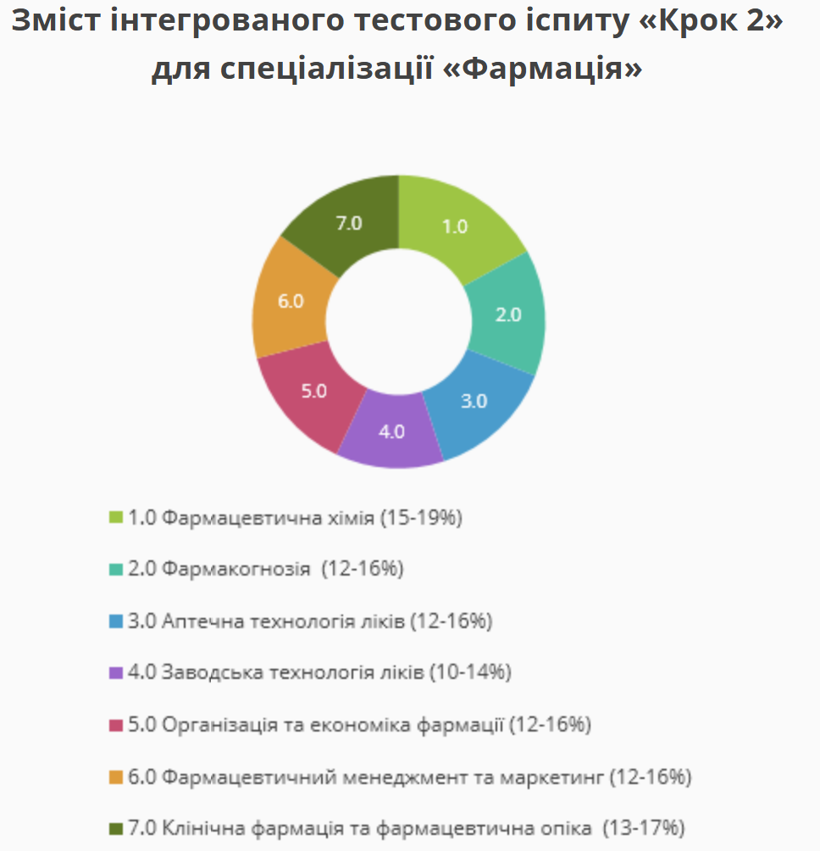
Опис дисципліни
Кредитів: 6,0
Годин: 180
Змістових модулів: 6
Рік підготовки: 4,5
ОК включена до переліку дисциплін КРОК-2
Критерії оцінювання: https://info.odmu.edu.ua/chair/economy_pharmacy/fileinfo/337/107624

Slide 3

План лекції
Етапи розвитку світової економіки
Основні поняття та визначення
Основні принципи менеджменту
Моделі менеджменту
Рівні управління

Slide 4
Етапи розвитку світової економіки
Назва етапу | Початок етапу | Причини виникнення | Основні результати
Перша промислова революція | XVIII –початок XIX ст. | Запровадження у промисловість парової енергетики | Кінець пануванню аграрного сектора і перехід до машинного виробництва
Друга промислова революція | кінець XIX – початок XX ст. | Освоєння електроенергії, а також систематизація і керованість процесом технологічних нововведень | Прогнозований технологічний процес, заміна локальних господарських систем національними
Третя промислова революція | 70-80-ті рр. XX ст. | Бурхливий розвиток мікроелектроніки, комп’ютерних та інформаційних технологій | Надання переваг продукуванню й використанню знань, перехід від національних господарських систем до глобальної економіки

Slide 5
Етапи розвитку менеджменту
Назва етапу | Школи, тривалість | Сутність етапу
Розвиток науки про управління людьми в процесі виробництва | Школа наукового управління (1885-1929 рр.), школа “фордизму” (1899-1945 рр.), класична або адміністративна школа (1920-1950 рр.) | Базувався на підвищенні ефективності організації на засадах удосконалення виробничих процесів та операцій
Формування управлінських механізмів на засадах розвитку людських стосунків | Школа психології та людських відносин (1939-1950 рр.), школа поведінкових наук (1950 р. – наш час) | Пов’язаний із визнанням людини пріоритетним фактором виробничо-господарської діяльності
Побудова систем управління, орієнтованих на ринок | З другої половини минуло століття | Пов’язаний із виникненням на підприємствах проблем перевиробництва, що викликані незабезпеченим попитом

Slide 6
Етапи розвитку менеджменту
Назва етапу | Школи, тривалість | Сутність етапу
Активне застосування кількісних (економіко-математичних) методів як важливих напрямів формалізації методів менеджменту і трансформації їх в управлінські рішення | Школа науки управління (1950 р. – наш час) | Пов’язаний із широким застосуванням в менеджменті математики
Формування системних та ситуаційних підходів | Системні з кінця 50-х років, ситуаційні з 60-х років минулого століття | Пов’язаний з розглядом організації як системи, діяльність якої постійно залежить від змінного набору обставин
Комп’ютеризація управлінських процесів | З 1980-х рр. | Пов’язаний із розвитком інформаційних та комп’ютерних систем

Slide 7
Основні визначення
Менеджмент – це цілеспрямований вплив на колектив працівників або окремих виконавців з метою виконання поставлених завдань та досягнення визначених цілей. Менеджмент є процесом планування, організування, мотивування, контролювання та регулювання, необхідним для формування і досягнення цілей організації.
управлІнНЯ цІлеСПРЯМОВАНИМИ людьми
Маркетинг – це діяльність, спрямована на створення попиту та досягнення цілей підприємства через максимальне задоволення потреб споживачів.
УправлІнНННЯ обмІннИми процесами при взаЄмнІй вИгодІ сторІн

Slide 8
Основні визначення
Логістика - це упорядкована сукупність знань, а також цілеспрямовані дослідження процесів формування і розвитку наскрізних (інтегрованих) потоків в конкретній галузі або економіці в цілому.
УправлІнННЯ потоковИми процесами при мІнІмІзацІІ ВИтрат на ЇХ ЗДІЙСНЕННЯ
Виробничий менеджмент – сукупність принципів, методів, засобів і форм управління виробництвом, яке має на меті підвищення його ефективності та збільшення прибутку.
Фінансовий менеджмент – це система принципів, засобів та форма організації грошових відносин підприємства, спрямована на управління його фінансово-господарською діяльністю.

Slide 9
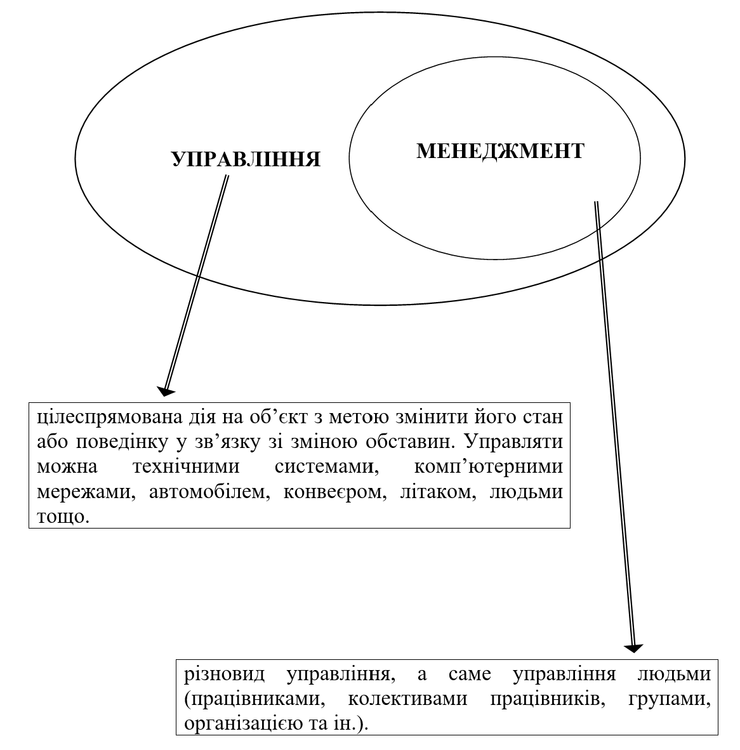
СПІВВІДНОШЕННЯ МІЖ ПОНЯТТЯМИ
“УПРАВЛІННЯ” І “МЕНЕДЖМЕНТ”

Slide 10
Основні принципи менеджменту та їх характеристика
Принцип | Характеристика
Цілеспрямованість | Будь-яка діяльність в організації повинна спрямовуватись на досягнення конкретних виробничо-господарських цілей та виконання поставлених завдань
Урахування потреб та інтересів | Цей принцип покликаний задовольняти потреби та інтереси працівників з метою досягнення цілей організації на засадах застосування мотивування
Ієрархічність | Це розташування управлінських посад в організаційній структурі, починаючи з найнижчого рівня управління та закінчуючи найвищим.
Взаємозалежність | Організація складається з внутрішніх змінних (цілі, структура, технологія, працівники, завдання, ресурси), що тісно залежать одна від одної. При цьому фактори зовнішнього середовища здійснюють постійний вплив на організацію та викликають відповідну реакцію з її боку

Slide 11
Основні принципи менеджменту та їх характеристика
Принцип | Характеристика
Динамічна рівновага | Передбачає безперервний розвиток організації та дотримання загальної рівноваги на кожному етапі цього розвитку
Економічність | Формує засади функціонування організації з позиції збалансованості витрат, надходжень тощо, забезпечує розвиток бюджетних відносин.
Активізація | Є принципом, який спонукає організацію до діяльності, постійного розвитку, впровадження інновацій тощо
Системність | Відповідно до цього принципу організація розглядається як відкрита система, яка складається з взаємодіючих та взаємопов’язаних елементів
Єдиновладдя | Передбачає наявність єдиного відповідального центру, який здійснює керівництво та координацію діяльності організації з метою досягнення її цілей

Slide 12
Порівняльна характеристика японської та американської моделей менеджменту
Критерії | Японська модель | Американська модель
Характер прийняття управлінських рішень | Прийняття рішень за принципом консенсусу | Індивідуальний характер прийняття рішень
Відповідальність | Колективна | Індивідуальна
Структура управління | Нестандартна, гнучка | Суворо формалізована
Характер контролю | Колективний | Індивідуальний контроль керівника
Організація контролю | М’який неформалізований контроль | Чітко формалізована жорстка процедура контролю
Оцінка результатів діяльності керівника | Сповільнена оцінка роботи працівників і службове зростання | Швидка оцінка результату та прискорене просування по службі
Оцінка якостей керівника | Вміння здійснювати координацію дій та контролювати | Професіоналізм та ініціатива
Спрямованість управління | Орієнтація управління на групу, підвищена увага до людини | Орієнтація управління на окрему особу, увага до людини як до виконавця

Slide 13
Порівняльна характеристика японської та американської моделей менеджменту
Критерії | Японська модель | Американська модель
Оцінка результатів діяльності персоналу | Досягнення колективного результату | Досягнення індивідуального результату
Стосунки з підлеглими | Особисті неформальні стосунки | Формальні стосунки
Кар’єра | Просування по службі з врахуванням віку, вислуги років та лояльності до фірми | Ділова кар’єра зумовлюється особистими досягненнями
Підготовка керівників | Підготовка універсальних керівників | Підготовка вузькоспеціалізованих керівників
Оплата праці | Оплата праці за показниками роботи групи, стажем | Оплата праці за індивідуальними досягненнями
Термін зайнятості на фірмі | Довгострокова зайнятість керівника на фірмі, довічний найом | Зайнятість на контрактній, договірній основі, короткостроковий найом
Загальний принцип управління | “Знизу – догори“ | “Зверху – донизу”
Штатний розпис | Відсутність чітко визначених посад і завдань всередині організації | Функціональна підпорядкованість і чіткі межі повноважень
Підвищення кваліфікації | Без відриву від виробництва (на робочому місці) | Відокремлено, за спеціальними програмами підготовки

Slide 14

Підходи в управлінні
Підхід з позиції виділення різних шкіл (школа наукового управління, адміністративна школа, школа психології та людських стосунків, кількісна школа)
Процесний
Системний
Ситуаційний

Slide 15
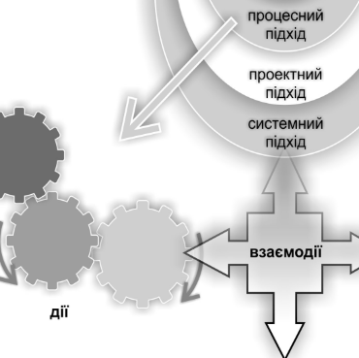
Процесний підхід
розглядає управління як процес, тобто серію безперервних дій: впорядкування, узгодження, налагодження чиїхось дій. Дія – робота. Робота – Функція (5 основних функцій менеджменту)

Slide 16
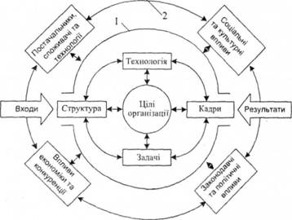
Системний підхід
розглядає організацію як відкриту систему, що розглядається з декількох взаємопов’язаних підсистем. Згідно з цим підходом, ефективність організації залежить від того, як і які змінні внутрішнього і зовнішнього середовища впливають на функції управління і результат діяльності організації

Slide 17
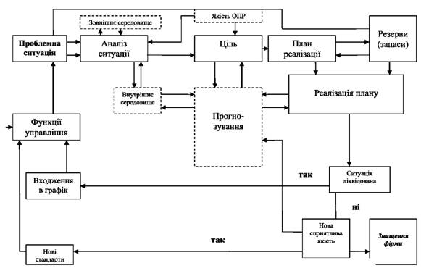
ситуаційний підхід
полягає в тому, що засоби та методи, які повинен використовувати керівник, можуть значно варіюватися залежно від конкретної ситуації. Згідно з даним підходом, можливо визначити, які найважливіші зміни ситуації та як вони впливають на ефективність організації.

Slide 18
ДЕСЯТЬ УПРАВЛІНСЬКИХ РОЛЕЙ ЗА МІнцбергом
Менеджер – це управлінець ринкової орієнтації, який активно впроваджує ефективні умови господарювання, нововведення та досягнення науково-технічного прогресу, виважено враховує зміни в міжнародних відносинах, своєчасно впливає на кон’юнктуру і динаміку попиту та пропозиції, вміло перебудовує виробничо-господарську діяльність з урахуванням вимог ринку.
Підприємець – це людина такого типу, яка готова йти на ризик, новаторство, примноження багатства; регулює процес створення чого-небудь нового, яке має цінність; приймає на себе фінансову, моральну та соціальну відповідальність; отримує грошовий дохід та особисте задоволення досягненнями.

Slide 19
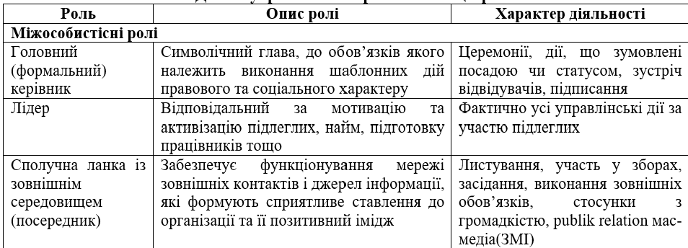
Десять управлінських ролей за Мінцбергом
1. Міжособистісні ролі: головний керівник; лідер; сполучна ланка.
2. Інформативні ролі: отримувач інформації; розповсюджувач інформації; представник.
3. Ролі, пов’язані з прийняттям рішень: підприємець; ліквідатор порушень; розподілювач ресурсів; ведучий переговори.

Slide 20
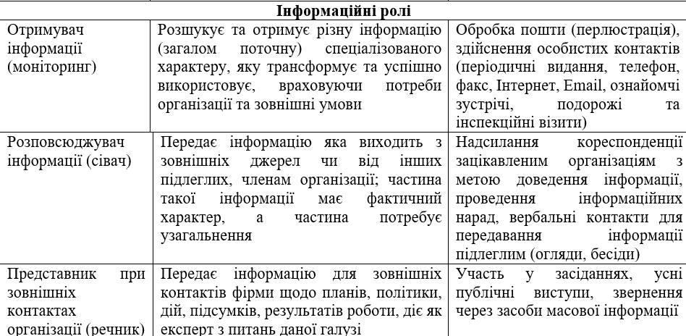
Десять управлінських ролей за Мінцбергом
1. Міжособистісні ролі: головний керівник; лідер; сполучна ланка.
2. Інформативні ролі: отримувач інформації; розповсюджувач інформації; представник.
3. Ролі, пов’язані з прийняттям рішень: підприємець; ліквідатор порушень; розподілювач ресурсів; ведучий переговори.

Slide 21
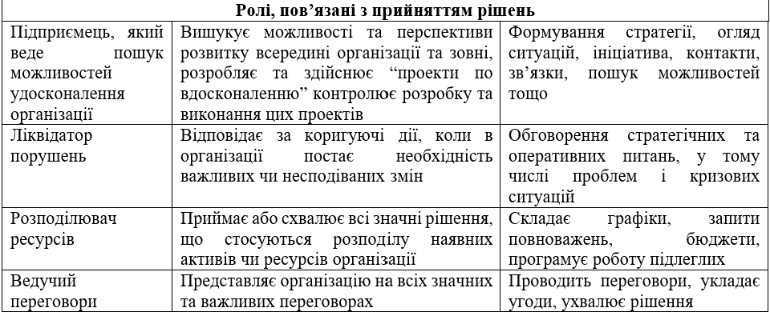
Десять управлінських ролей за Мінцбергом
1. Міжособистісні ролі: головний керівник; лідер; сполучна ланка.
2. Інформативні ролі: отримувач інформації; розповсюджувач інформації; представник.
3. Ролі, пов’язані з прийняттям рішень: підприємець; ліквідатор порушень; розподілювач ресурсів; ведучий переговори.

Slide 22
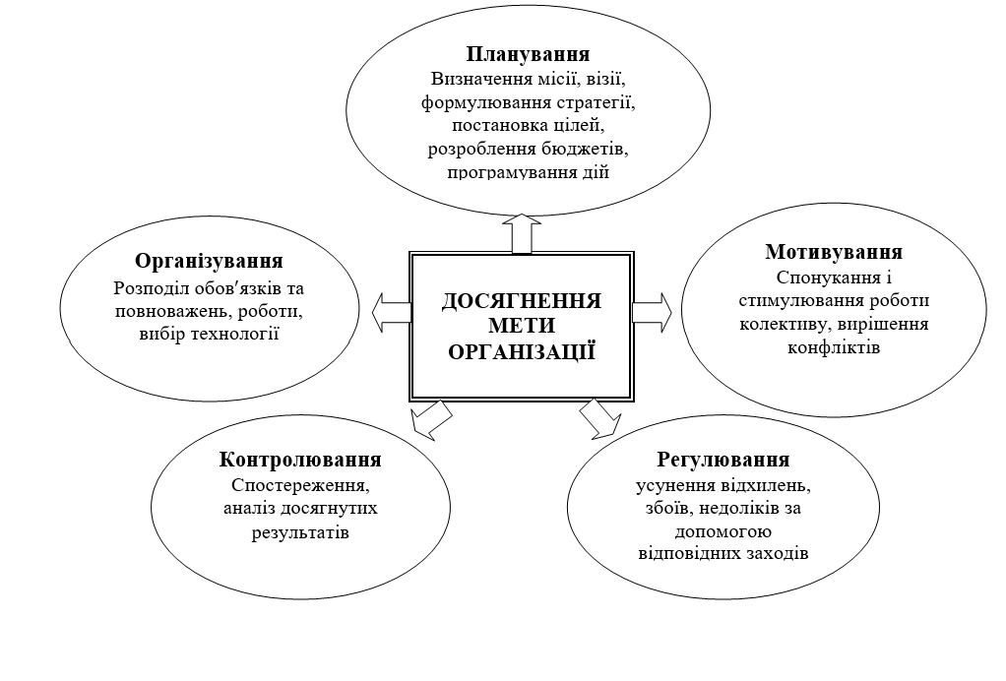
Види діяльності менеджера

Slide 23
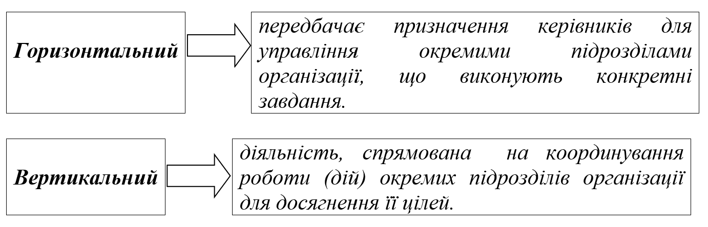
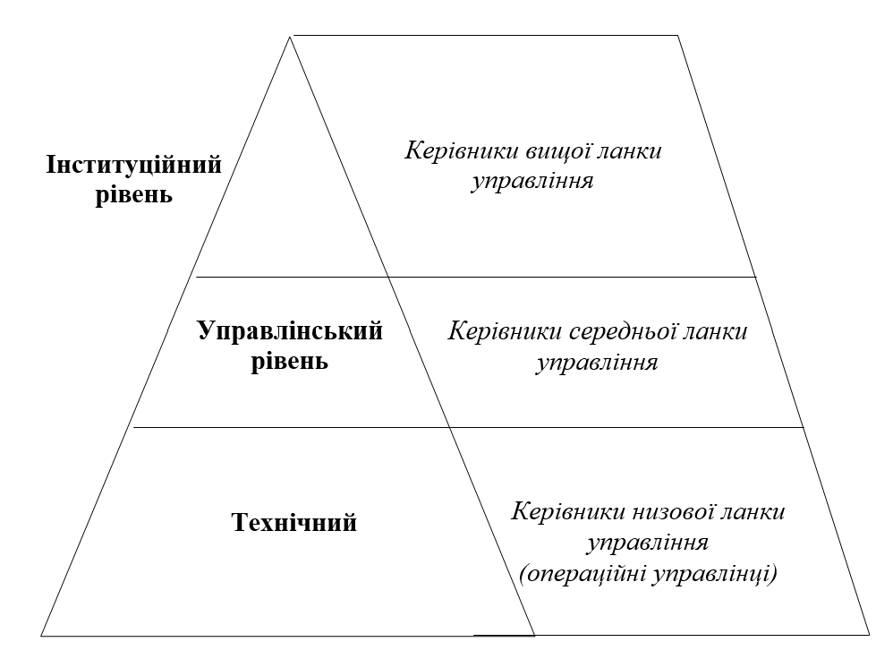
Поділ праці

Slide 24
Приклади тестів КРОК-2 з теми: «Теоретичні основи менеджменту
1. Керівники фармацевтичних організацій використовують принципи і функції менеджменту для ефективного управління. Яке з наведених визначень найбільш повно характеризує поняття «менеджмент»?
*A. Сукупність принципів, методів, засобів і форм управління господарськими організаціями з метою підвищення ефективності їх роботи і збільшення прибутку в умовах ринкових відносин
B. Політика забезпечення прийняття рішень в організації
C. Процес впливу на досягнення цілей фірми
D. Концепція управління виробничою і збутовою діяльністю підприємства
2. У ринковій економіці важливу роль відіграє ділова людина, яка започатковує певну справу, створює підприємство, виступає в ролі власника, бере на себе ризик, використовуючи свої або позичені фінансові кошти. Визначте її назву:
A. Менеджер
*B. Підприємець
C. Акціонер
D. Маркетолог

Slide 25
Приклади тестів КРОК-2 з теми: «Теоретичні основи менеджменту
Важливу роль в управлінській діяльності відіграють принципи менеджменту. Якому принципу менеджменту відповідає наступна характеристика «… організація розглядається як відкрита система, яка складається з взаємодіючих та взаємопов’язаних елементів»?
A. Цілеспрямованість
B. Активізація
*C. Системність
D. Динамічна рівновага
E. Взаємозалежність
На оптовій фармацевтичній фірмі було порушено графік постачання аптек регіону через пошкодження системи здійснення замовлень. Менеджер приймає рішення оптимізувати цю систему шляхом встановлення сучасної комп’ютерної програми. Яку роль, за Мінцбергом, він при цьому виконує?
*A. Ліквідатора порушень
B. Розповсюджувача інформації
C. Формального керівника
D. Посередника
E. Лідера

Slide 26
Приклади тестів КРОК-2 з теми: «Теоретичні основи менеджменту
Який розподіл праці в аптеці «Примула» формує групи фахівців у рецептурно-виробничий відділ, відділ готових лікарських форм тощо?
*A. Горизонтальний
B. Вертикальний
C. Вертикально-горизонтальний
D. Діагональний
E. Шаховий
Процес управління вимагає розподілу управлінської праці на фармацевтичному підприємстві. Що утворюється в результаті вертикального поділу праці?
A. Виробничі підрозділи
*B. Технічний, управлінський та інституційний рівні управління
C. Управлінські служби
D. Неформальні групи
E. Схематичне зображення організації

Slide 27

Дякую за увагу!

